Slide 1

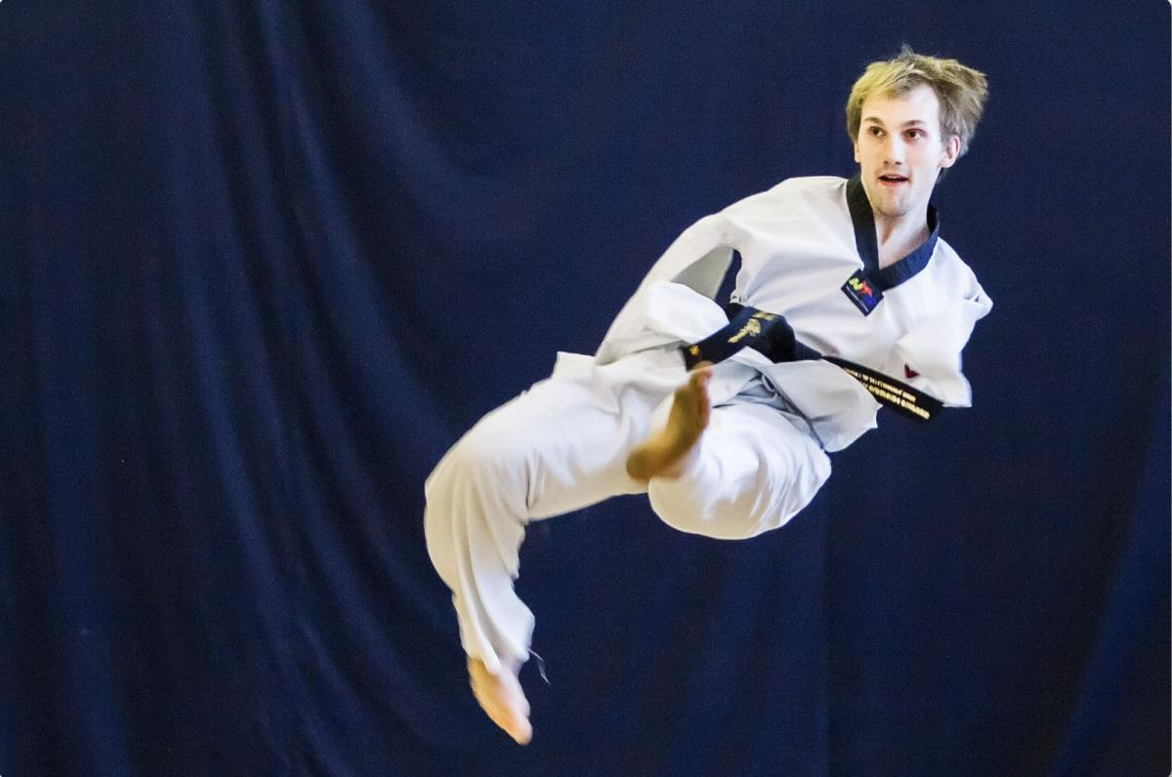
Величайший спортсмен города Березники
Работу выполнили: ученики 8 «В» класса
Цыпляков Кирилл и Федосеев Кирилл
Руководитель: учитель физкультуры
Свирепова Любовь Викторовна

Slide 2
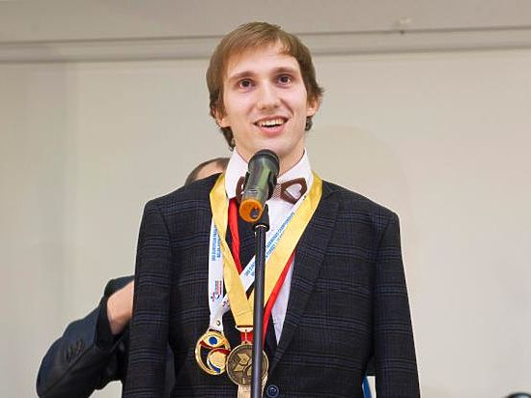
Цель проекта:
Изучить биографию спортсмена Кричфалушего Владислава Сергеевича

Slide 3
Задачи проекта:
1. Найти и изучить информацию о спортсмене.
2. Создать презентацию в программе Microsoft PowerPoint.
3. Побуждать одноклассников к участию в спортивных соревнованиях, кружках, секциях, занятием физкультурой.

Slide 4
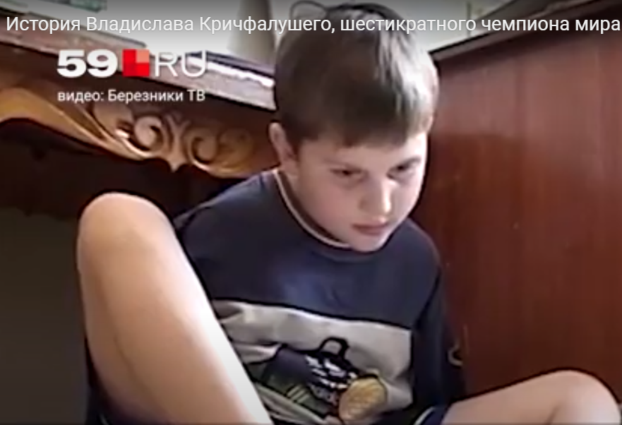
Владислав Кричфалуший родился 20 августа 1995 года.
Он рос обычным здоровым ребенком. В 4 года он пошел на прогулку, потянулся за сосульками у местной электрической подстанции и случайно схватился за высоковольтные провода. В результате он получил ожоги 3 степени , и пришлось ампутировать руки.
Несмотря на травму, он рос как обычный ребенок. Когда пришло время обучения , он был готов к обучению в обычном классе. Писал конспекты с помощью ног без особых трудностей.

Slide 5
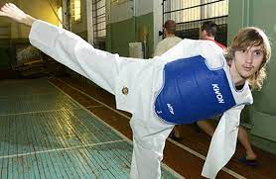
Ю
Паратхэквондо – паралимпийский вид спорта. От олимпийского тхэквондо отличается только тем, что запрещены удары в голову.
Влад стал заниматься тхэквондо только с 12 лет, что для этого вида спорта достаточно поздно, но это не помешало ему стать мастером спорта.

Slide 6
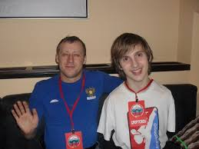
В
Владислав решил выступить на чемпионате Березников - 2008 г. Дебют получился успешным – начинающий тхеквондист начал отсчет своих побед. К окончанию школы Владислав Кричфалуший получил разряд мастера спорта международного класса по паратхеквондо.

Slide 7
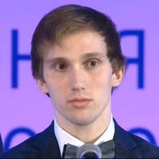
В 2010 году Влад стал членом сборной России по паратхэквондо. Для достойного участия в соревнованиях на новом уровне молодой спортсмен тренировался три раза в день . Приходилось работать над техникой и выносливостью.

Slide 8
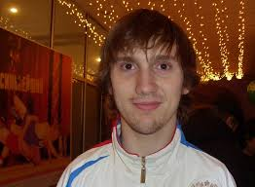
В ноябре 2012 года Влад стал Чемпионом мира , выиграв Чемпионат мира на Карибских островах.

Slide 9
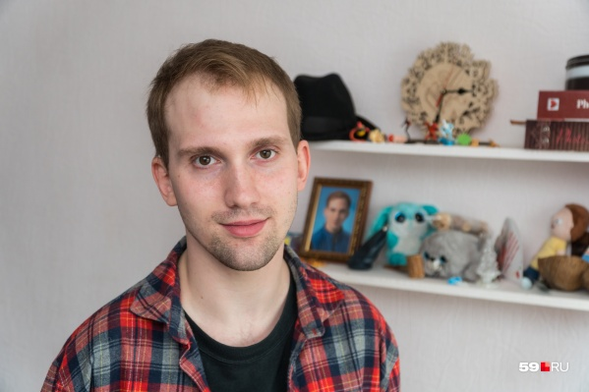
Влад является трижды чемпионом России , а в 2011 году получил звание чемпиона Европы . Он признан лучшим в Пермском крае спортсменом среди людей с ограниченными возможностями здоровья и луреатом конкурса
<< Спортивная элита Прикамья >>

Slide 10
Спортивная элита Прикамья
Спортивная элита Прикамья – это соревнования для людей с ограниченными возможностями здоровья . Где Владислав Кричфалуший был признан лучшим среди людей с ограниченными возможностями.

